Slide 1
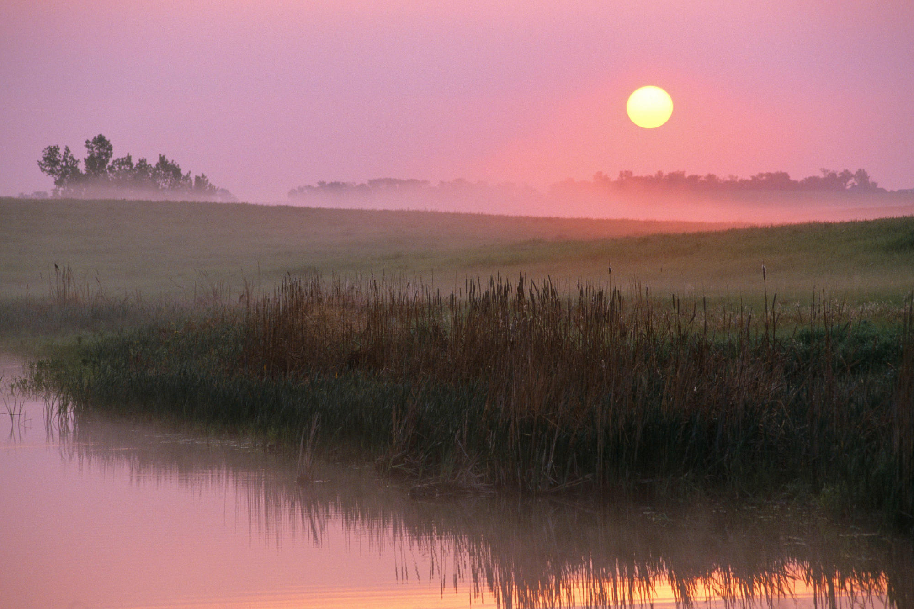
Chúa Nhật III Mùa Vọng Năm B
Third Sunday of Advent Year B
17/12/2017
Hùng Phương & Thanh Quảng Thực Hiện

Slide 2
Gospel
John
1:6-8.19-28
Phúc Âm theo
Thánh Gioan
1:6-8.19-28

Slide 3
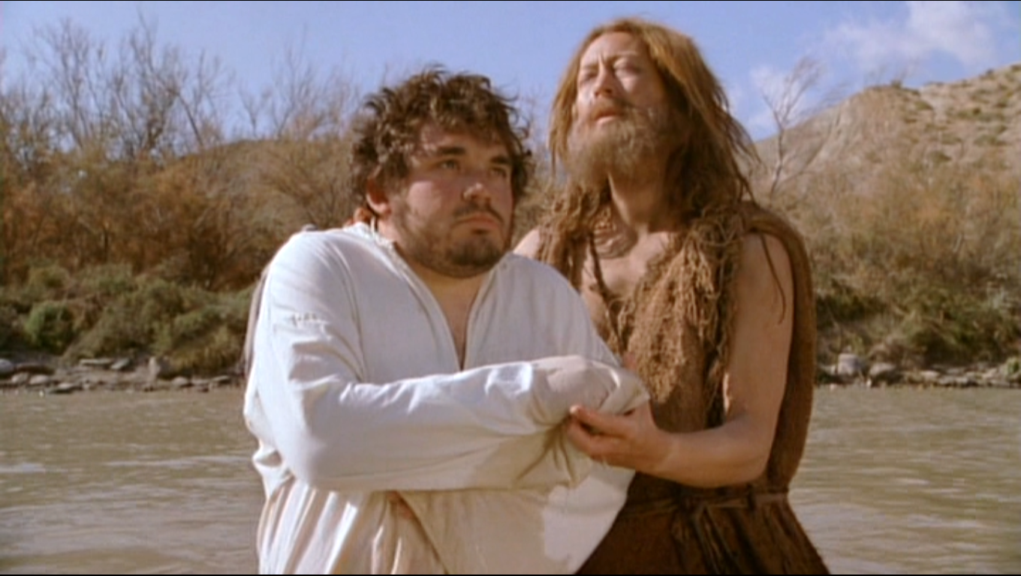
A man came, sent by God. His name was John.
Có một người được Thiên Chúa sai đến,
tên là Gio-an.

Slide 4
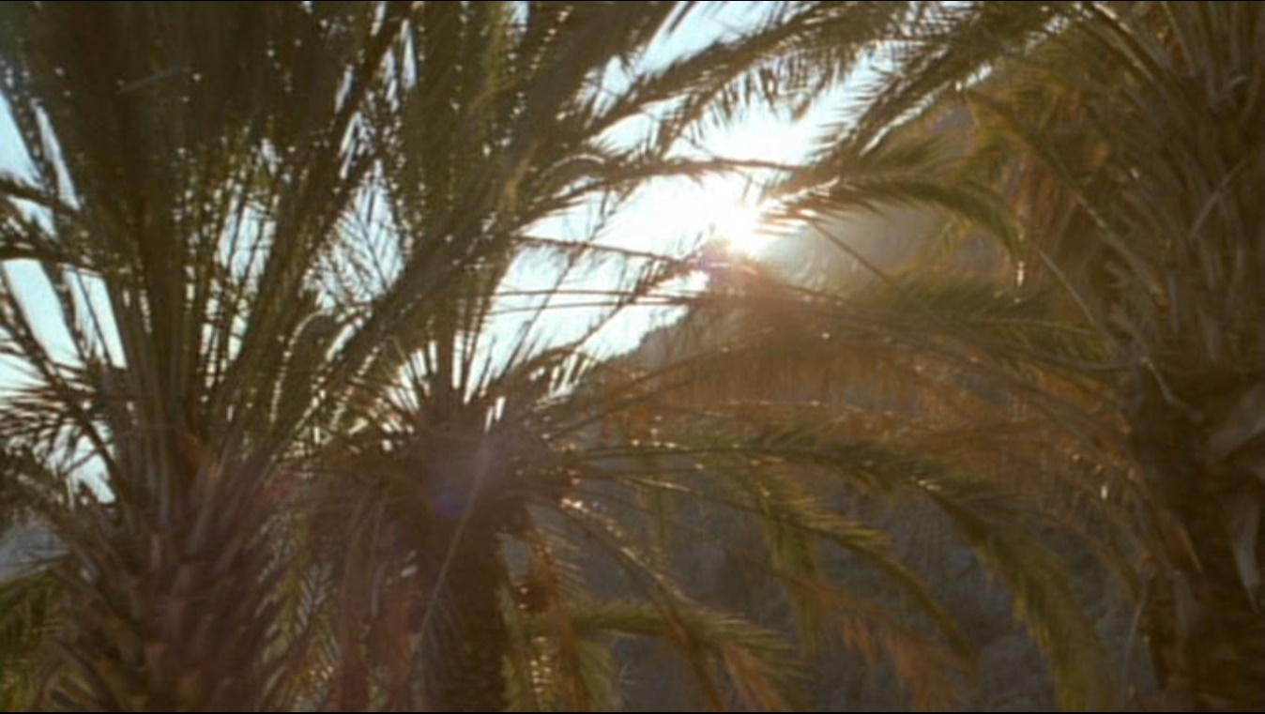
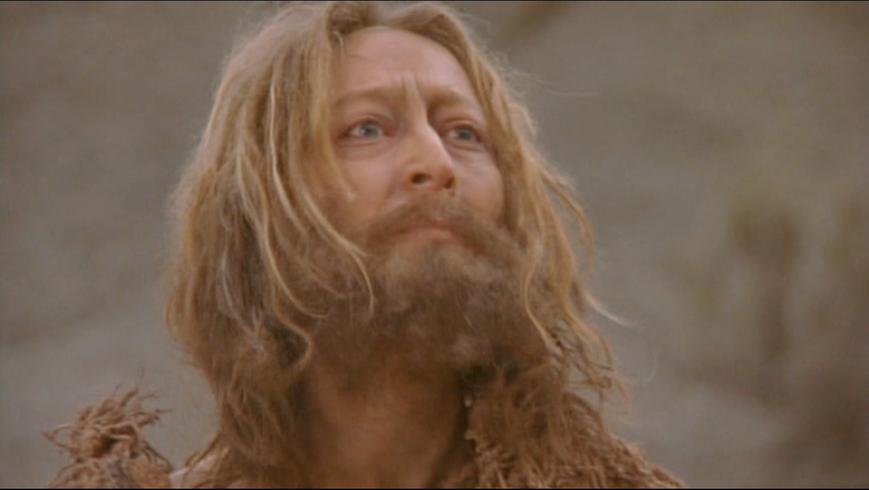
He came as a witness, as a witness to speak for the light, so that everyone might believe through him.
Ông đến để làm chứng,
và làm chứng về ánh sáng,
để mọi người nhờ ông mà tin.

Slide 5
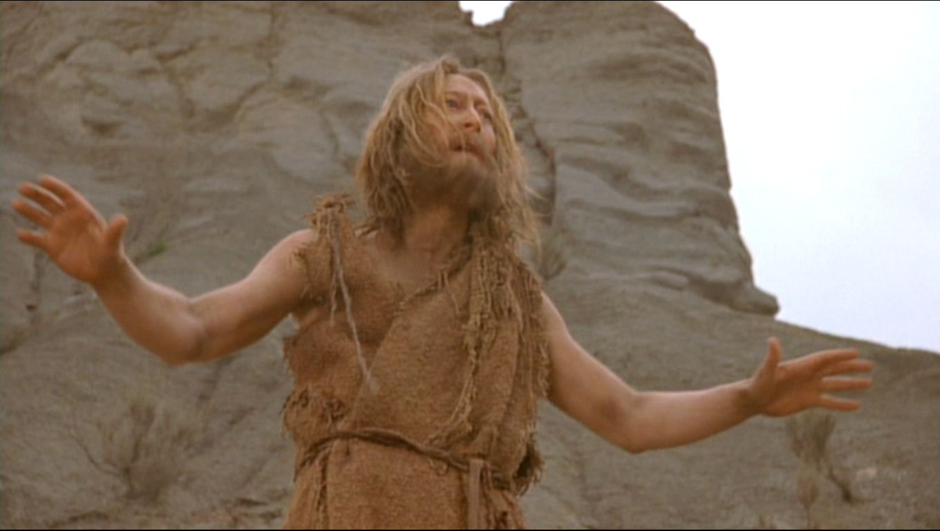
He was not the light, only a witness to speak for the light.
Ông không phải là ánh sáng,nhưng ông đến để làm chứng về ánh sáng.

Slide 6
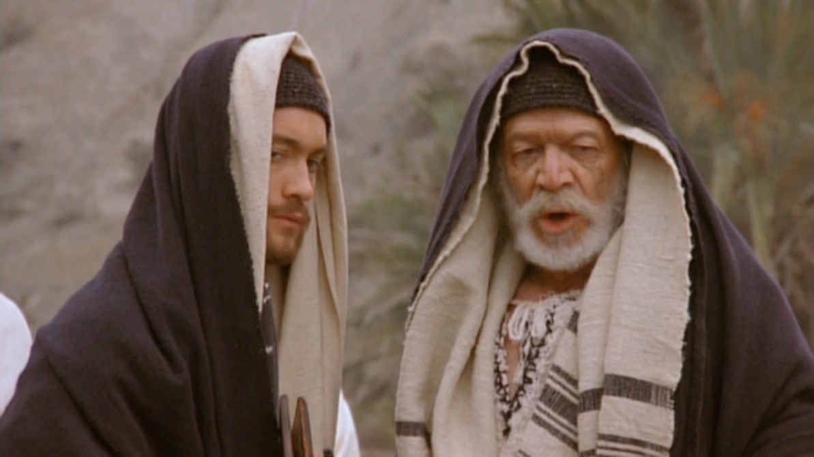
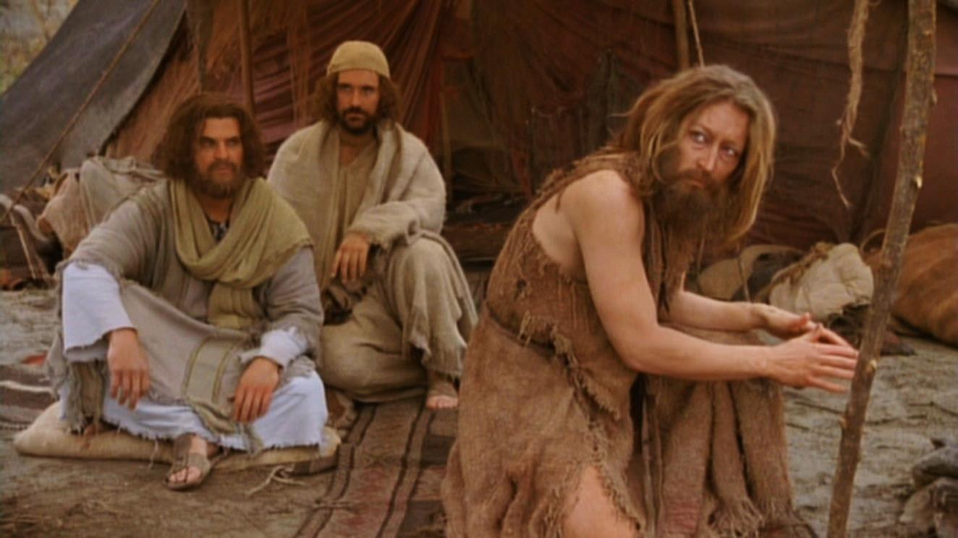
This is how John appeared as a witness. When the Jews sent priests and Levites from Jerusalem to ask him, ‘Who are you?’
Và đây là lời chứng của ông Gio-an, khi người Do-thái từ Giê-ru-sa-lem cử một số tư tế và mấy thầy Lê-vi đến hỏi ông: "Ông là ai ?"

Slide 7
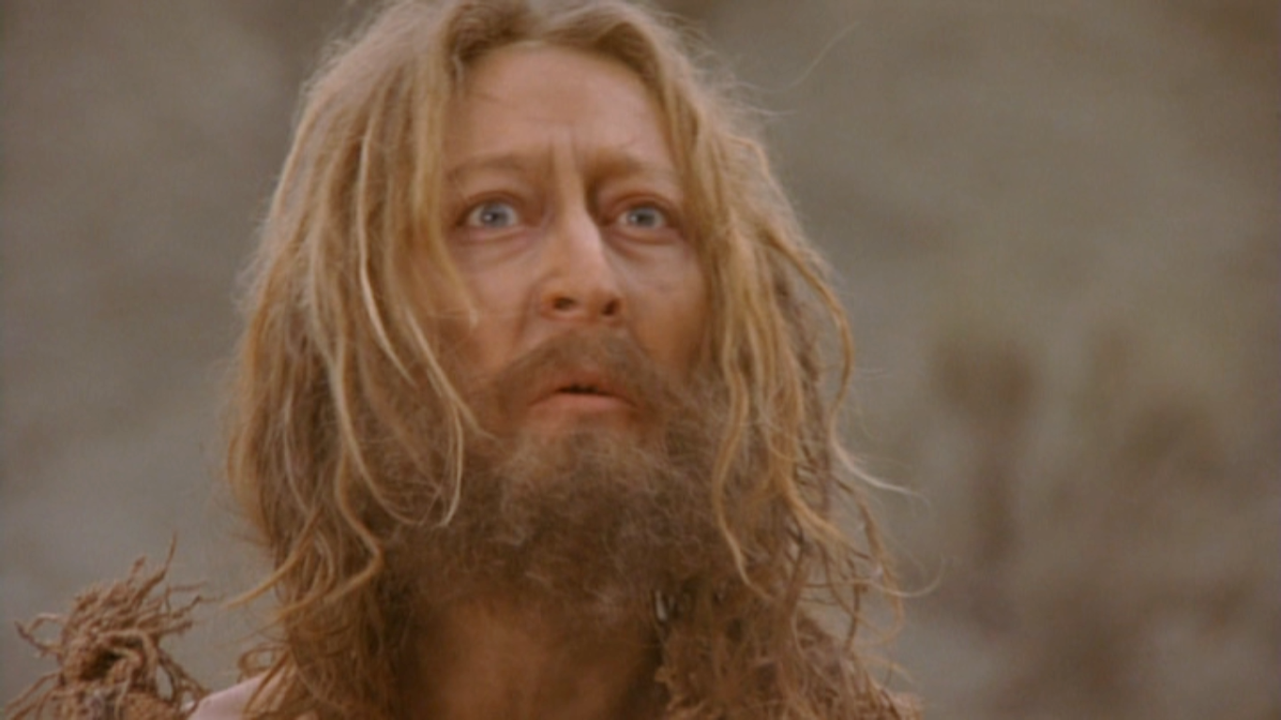
he not only declared, but he declared
quite openly, ‘I am not the Christ.’
Ông tuyên bố thẳng thắn, ông tuyên bố rằng: "Tôi không phải là Đấng Ki-tô."

Slide 8
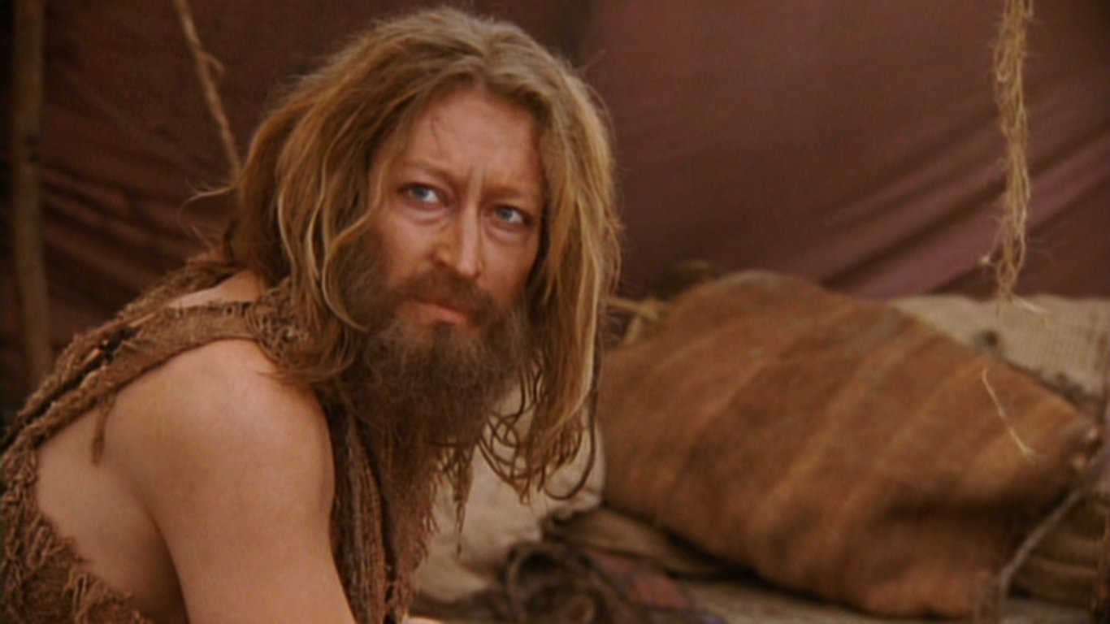
Well then,
they asked,
‘are you Elijah?’ ‘I am not,’
he said.
‘Are you the Prophet?’ He answered, ‘No.’
Elijah
Họ lại hỏi ông: "Vậy thì thế nào? Ông có phải là ông Ê-li-a không?" Ông nói: "Không phải." "Ông có phải là
vị ngôn sứ chăng?" Ông đáp: "Không."

Slide 9
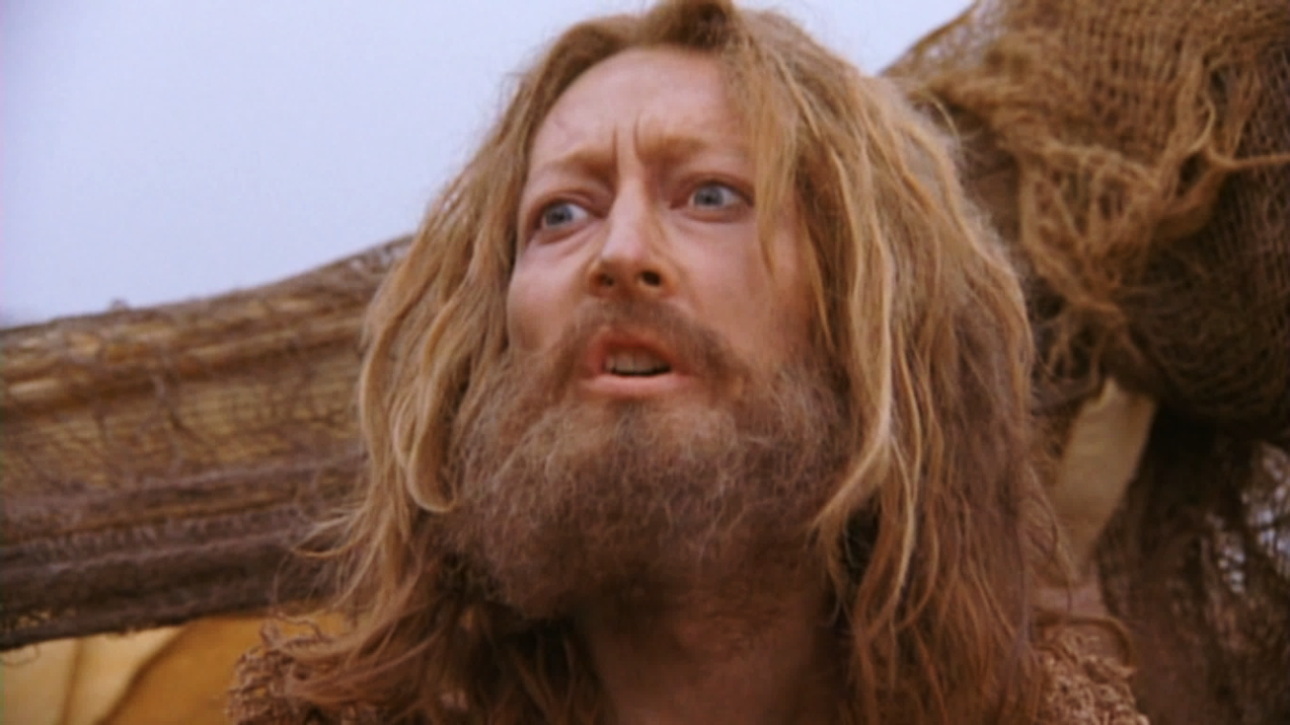
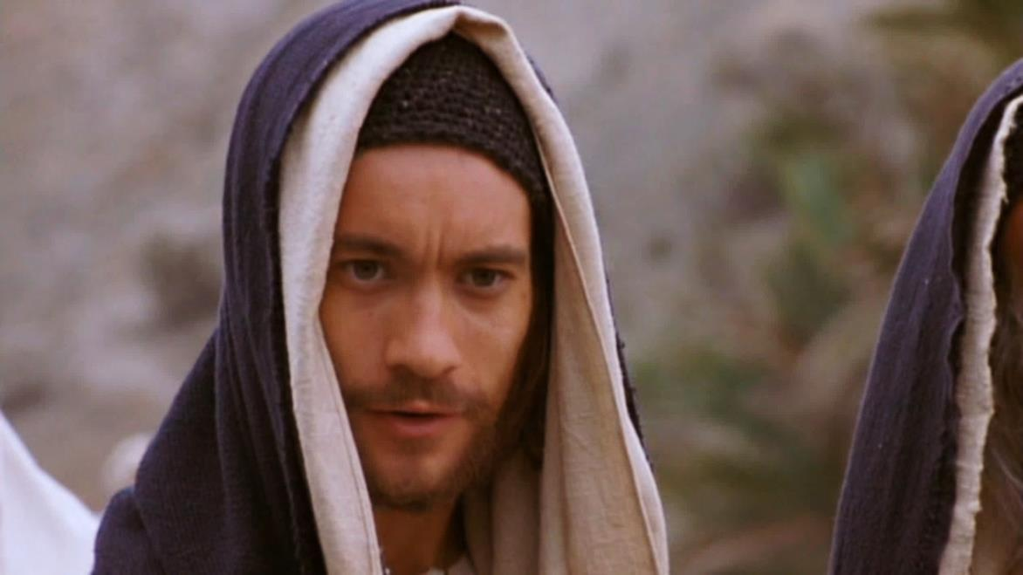
So they said to him, ‘Who are you? We must take back an answer to those who sent us. What have you to say about yourself?’
Họ liền nói với ông : "Thế ông là ai, để chúng tôi còn trả lời cho những người đã cử chúng tôi đến? Ông nói gì về chính ông?"

Slide 10
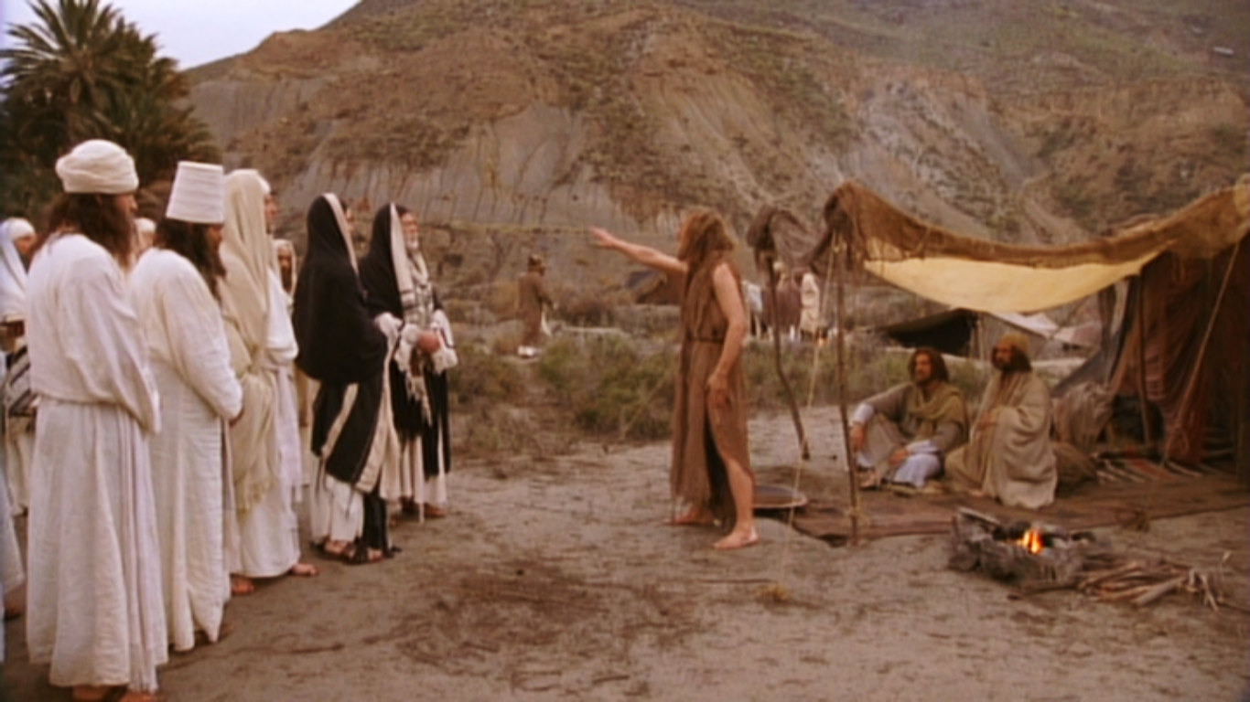
So John said, ‘I am, as Isaiah prophesied: a voice that cries in the wilderness: Make a straight way for the Lord.’
Ông nói: Tôi là tiếng người hô trong hoang địa: Hãy sửa đường cho thẳng để Đức Chúa đi, như ngôn sứ I-sai-a đã nói.

Slide 11
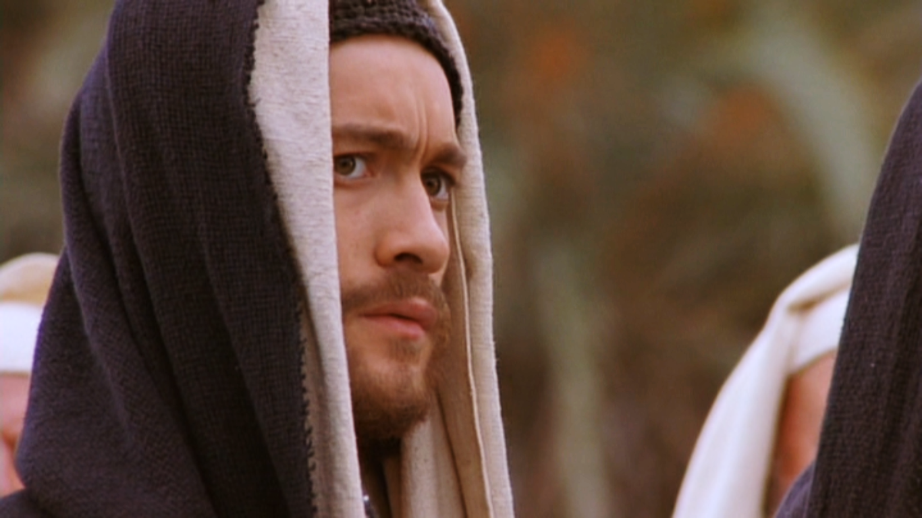
Now these men had been sent by the Pharisees,
Trong nhóm được cử đi,
có mấy người thuộc phái Pha-ri-sêu.

Slide 12
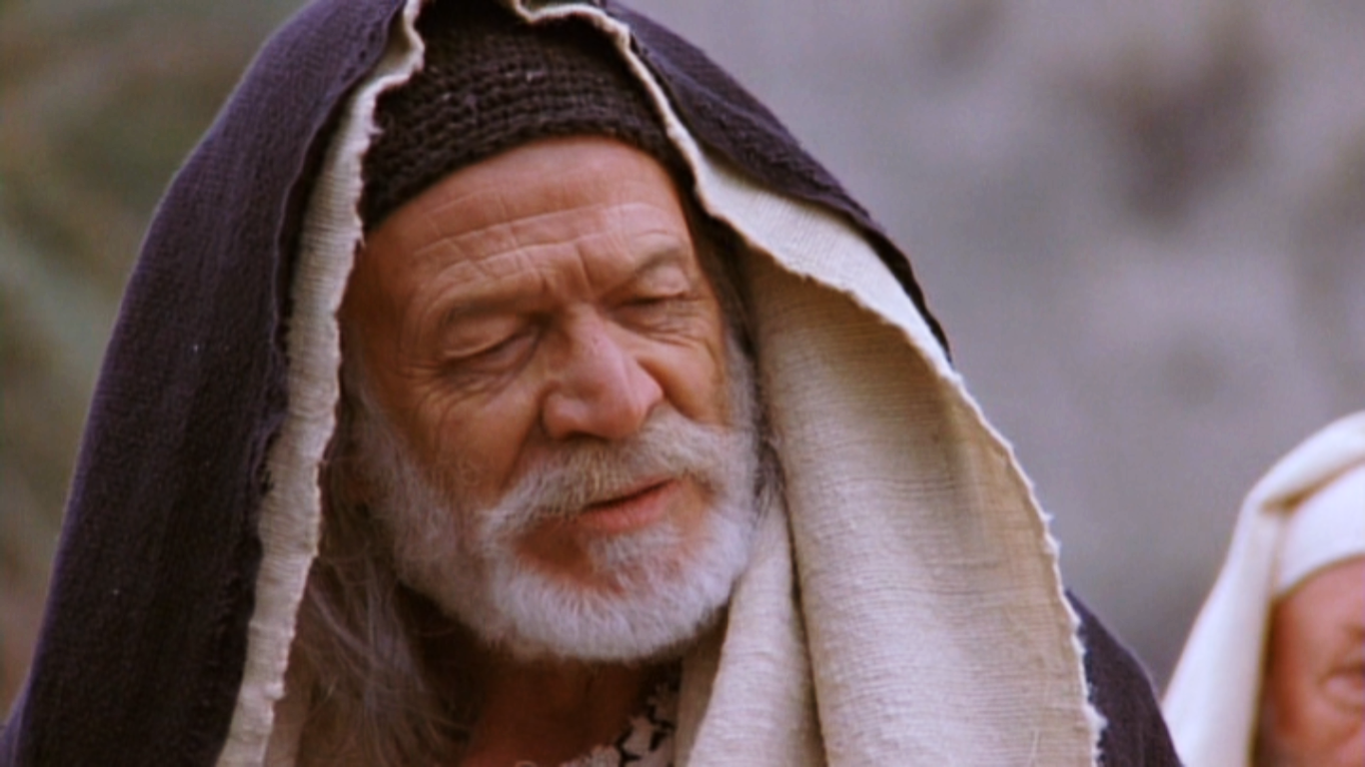
and they put this further question to him, ‘Why are you baptising if you are not the Christ, and not Elijah, and not the prophet?’
Họ hỏi ông: "Vậy tại sao ông làm phép rửa, nếu ông không phải là Đấng Ki-tô, cũng không phải là ông Ê-li-a hay vị ngôn sứ?"

Slide 13
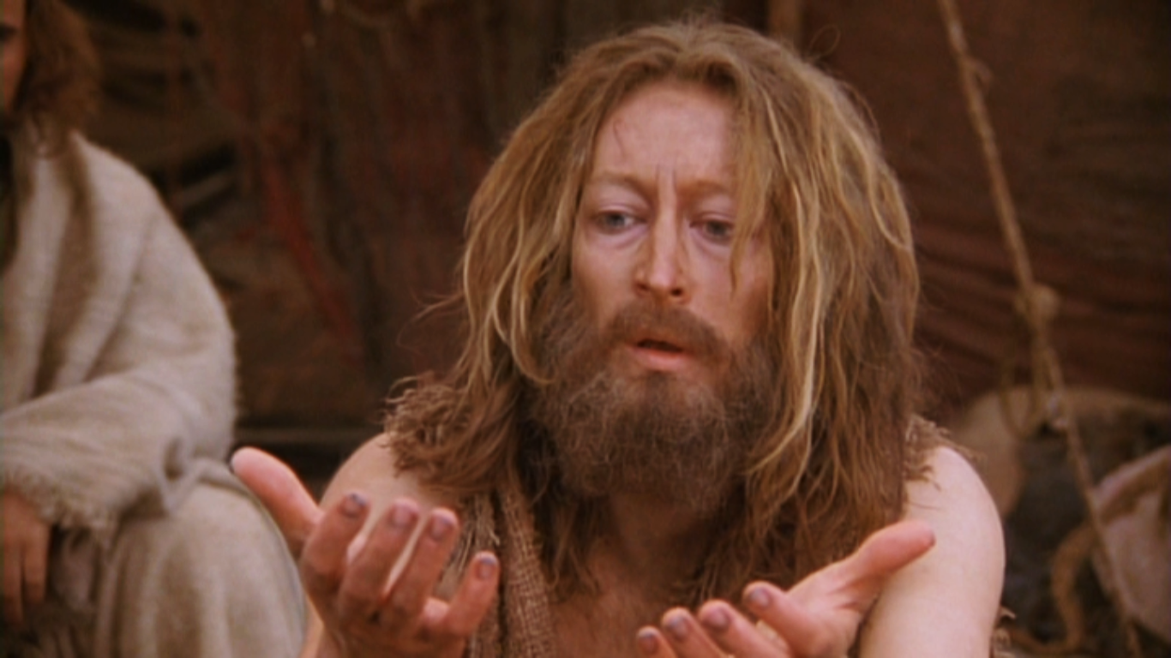
John replied,
‘I baptise with water; but there stands among you unknown to you
Ông Gio-an trả lời: "Tôi đây làm phép rửa trong nước. Nhưng có một vị đang ở giữa các ông mà các ông không biết.

Slide 14
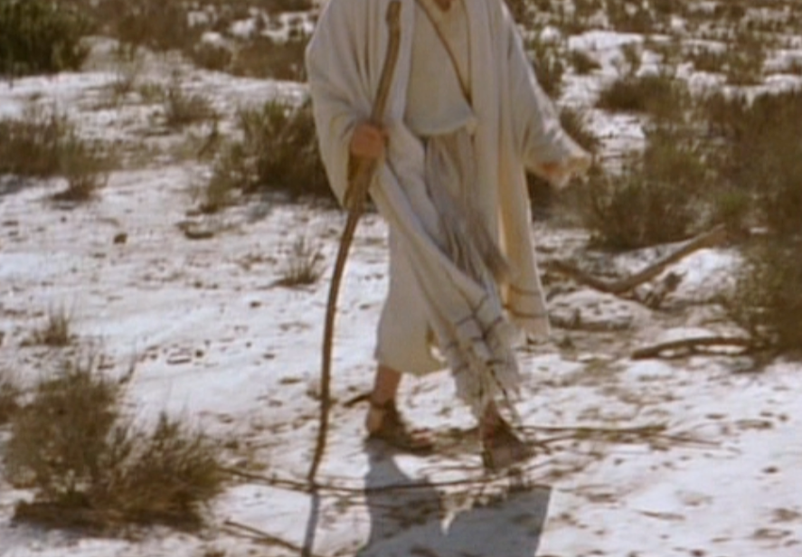
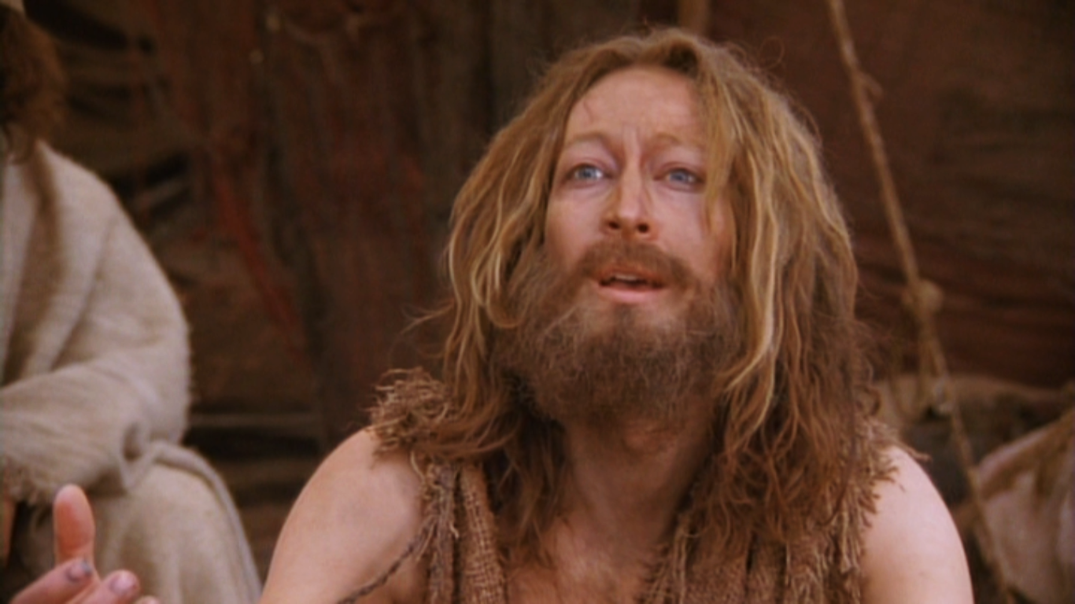
the one who is coming after me; and I am not fit to undo his sandal-strap.
Người sẽ đến sau tôi và tôi không đáng cởi quai dép cho Người."

Slide 15
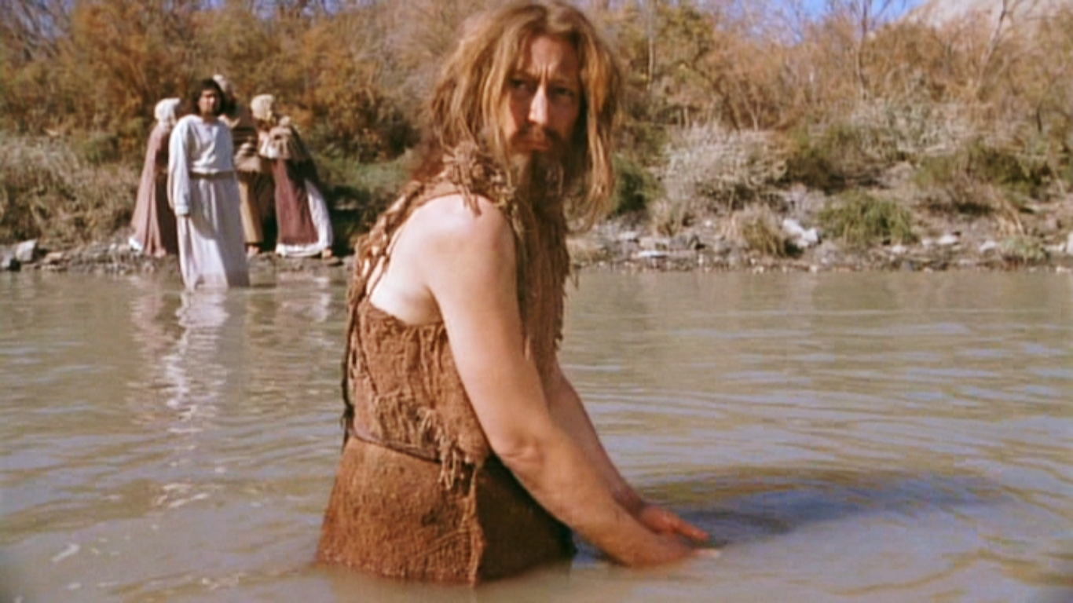
This happened at Bethany, on the far side of the Jordan, where John was baptising…
Các việc đó đã xảy ra tại Bê-ta-ni-a, bên kia sông Gio-đan, nơi ông Gio-an làm phép rửa…

Slide 16
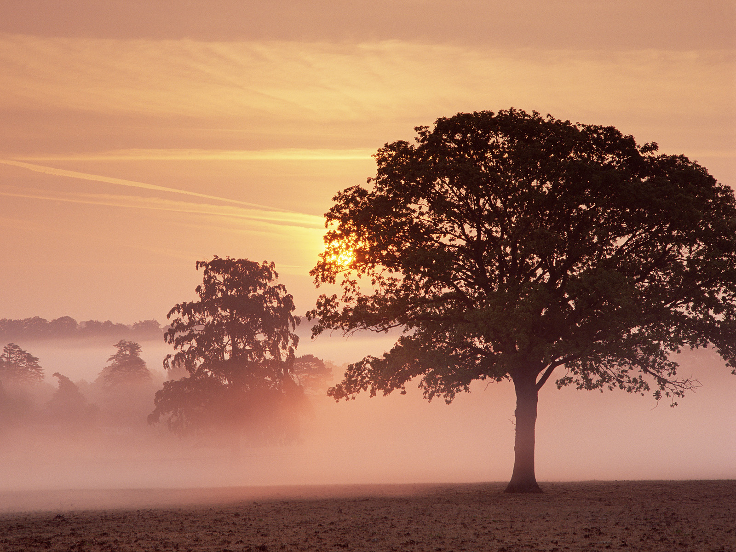
Third Sunday of Advent Year B
Chúa Nhật III Mùa Vọng Năm B

Slide 17
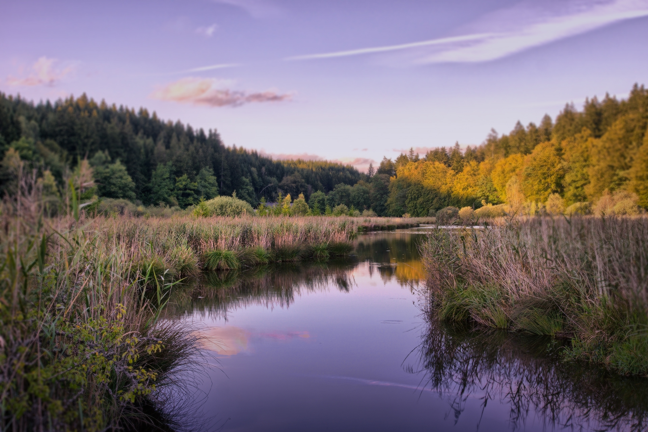
Third Sunday of Advent Year B
Chúa Nhật III Mùa Vọng Năm B

